Slide 1
Storage system (ระบบยืม-คืน)
โดย นาย สาริศ บัวเอี่ยม
6410301031

Slide 2
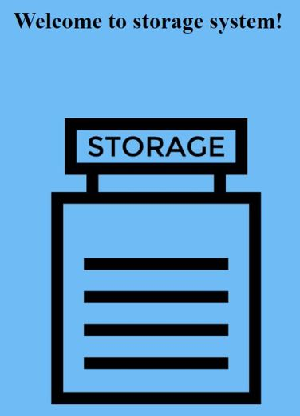
Overview &Objective
เว็บไซต์สำหรับ ยืม และ คืน อุปกรณ์ของห้อง Lab สถาบัน
เว็บไซต์สำหรับ แสดงอุปกรณ์ที่มีในห้อง Lab สถาบัน
เว็บไซต์สำหรับ ติดตาม อุปกรณ์ของห้อง Lab สถาบัน
เพื่อช่วยเหลือการทำงานของคนดูแลระบบและความสะดวก ของการยืม-คืนอุปกรณ์

Slide 3
กลุ่มเป้าหมาย (scope)
1. คนดูแลระบบ
2. นักศึกษา

Slide 4
Requirement
จากอาจารย์
- เก็บ Record การยืม-คืนอุปกรณ์ ว่าอุปกรณ์อยู่ที่ใคร
- สามารถตรวจสอบประวัติการใช้งานอุปกรณ์
- เก็บข้อมูลรูปถ่ายของอุปกรณ์

Slide 5
Requirement
จากการสอบถามเพิ่มเติม
- แบ่งการ Login ผู้ดูแล-คนยืม - แสดงอุปกรณ์ค้างการคืน
- แสดงจำนวนของในคลัง - คนยืมกรอกแบบฟอร์ม คนดูแลยืนยัน - เมื่ออุปกรณ์พังจะทำอย่างไร - สถิติการยืมในแต่ละเดือน
-แบ่งประเภทอุปกรณ์
1.ครุภัณฑ์ 2.อุปกรณ์ฝึก
- ประเมินค่าเสียหาย - แจ้งเตือนคนดูแลเมื่ออุปกรณ์หมด
-ติดตามอุปกรณ์ - สถิติการยืมทั้งหมด

Slide 6
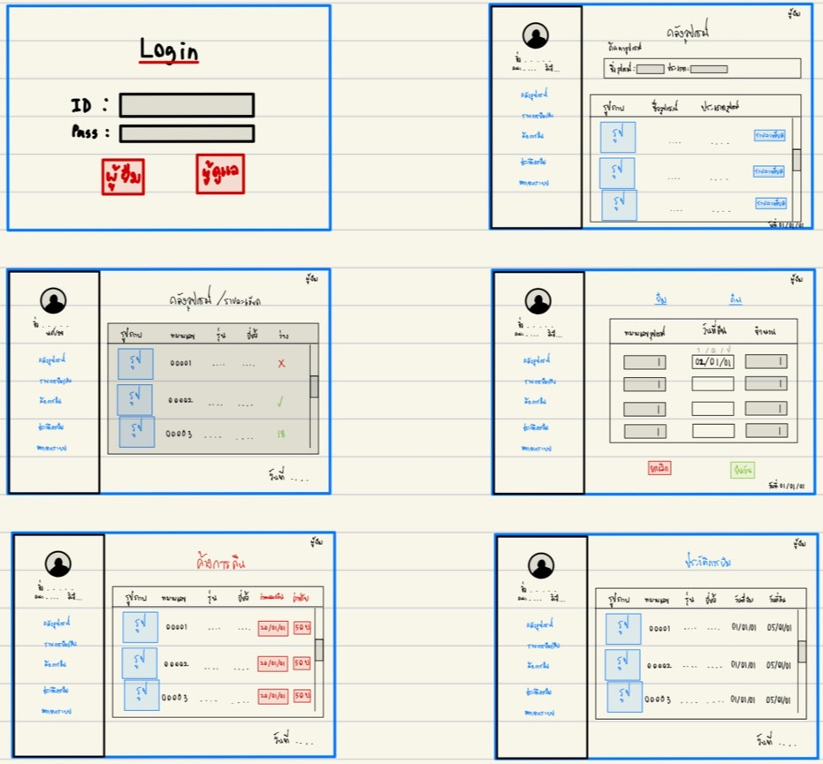
Design

Slide 7
Plan
การวางแผน
การทำจริง
Week 1 ออกแบบหน้า UI
Week 2 จัดการ Database ทั้งหมด
Week 3 ทำหน้า Login, Index
Week 4 ทำฝั่งคนยืม
Week 5 ทำฝั่งผู้ดูแล
Week 6 แก้ไขข้อผิดพลาด และ ทดสอบระบบ
Week 1 ออกแบบหน้า UI
Week 2 ทำ Login, Index
Week 3 ทำ Login, Index
Week 4 ทำคลังอุปกรณ์,เพิ่ม-ลด อุปกรณ์
Week 5 ทำคลังอุปกรณ์,เพิ่ม-ลด อุปกรณ์ , ยืม-คืน
Week 6 ยืม-คืน,ค้างการคืน,แก้ไข ข้อผิดพลาด,ทดสอบระบบ

Slide 8
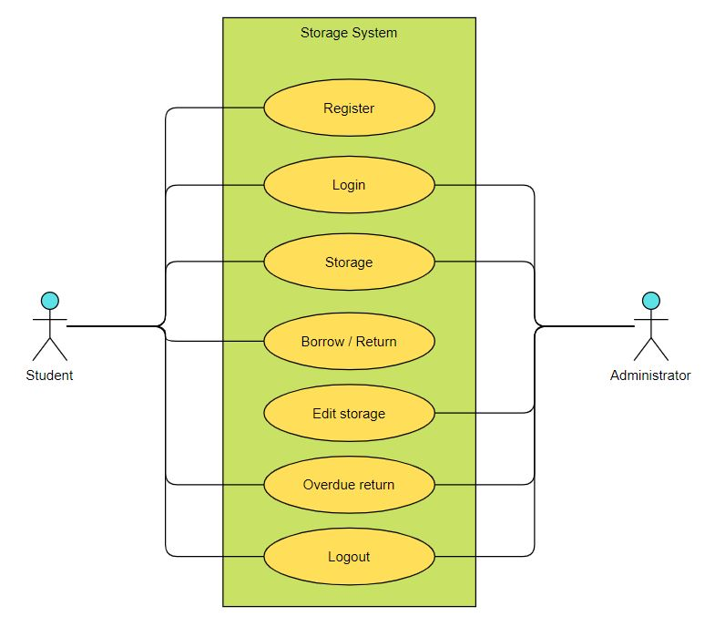
USE-CASE

Slide 9


FrameWork

Slide 10



Languages

Slide 11
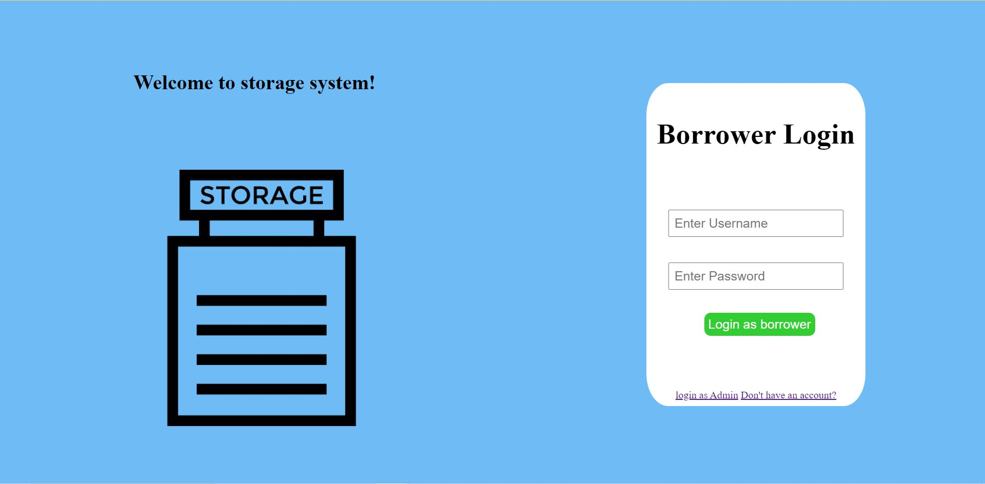

Slide 12
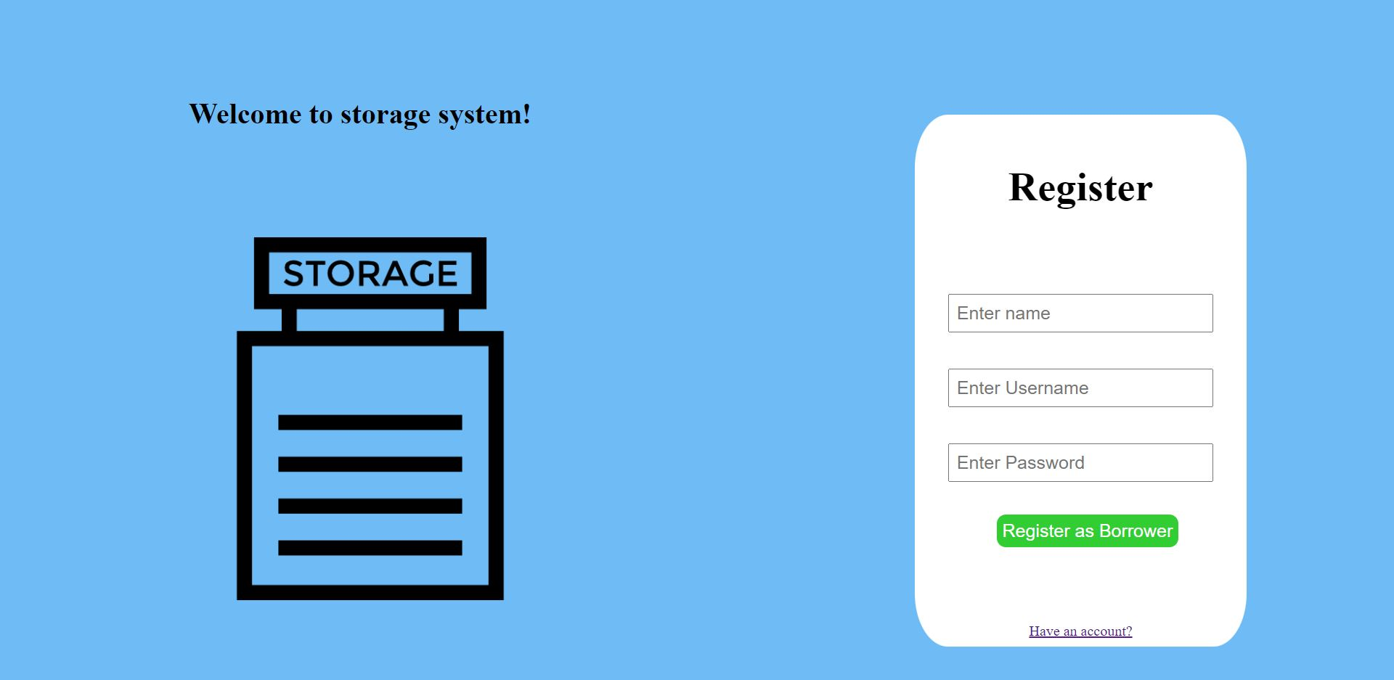

Slide 13
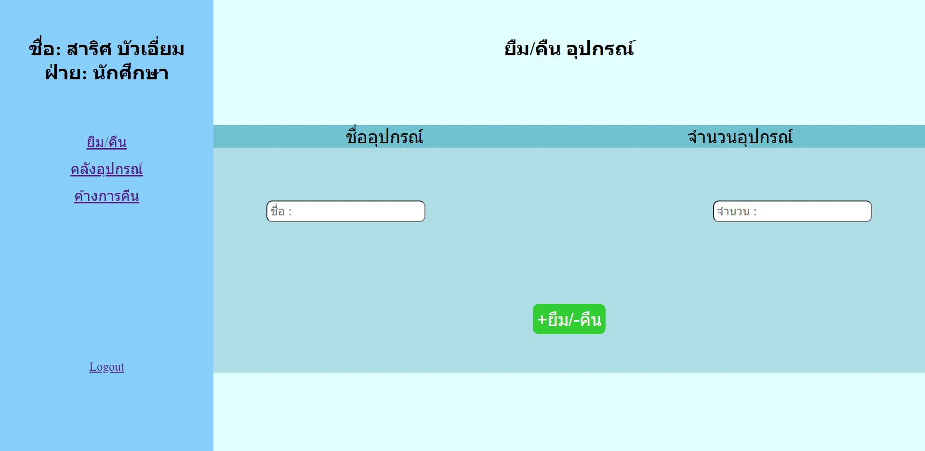

Slide 14
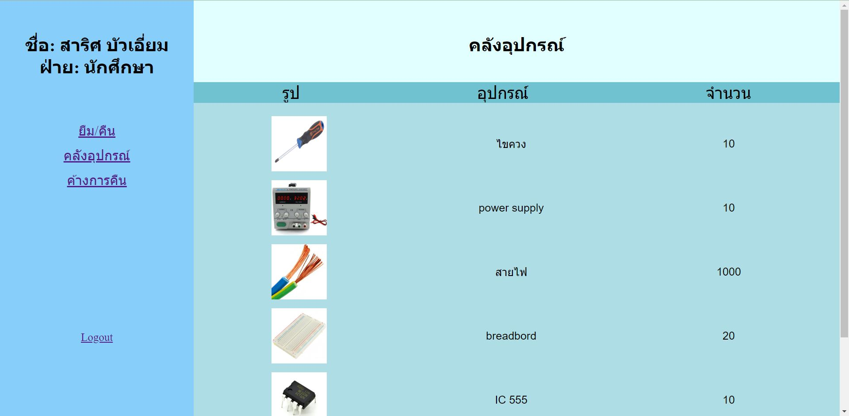

Slide 15
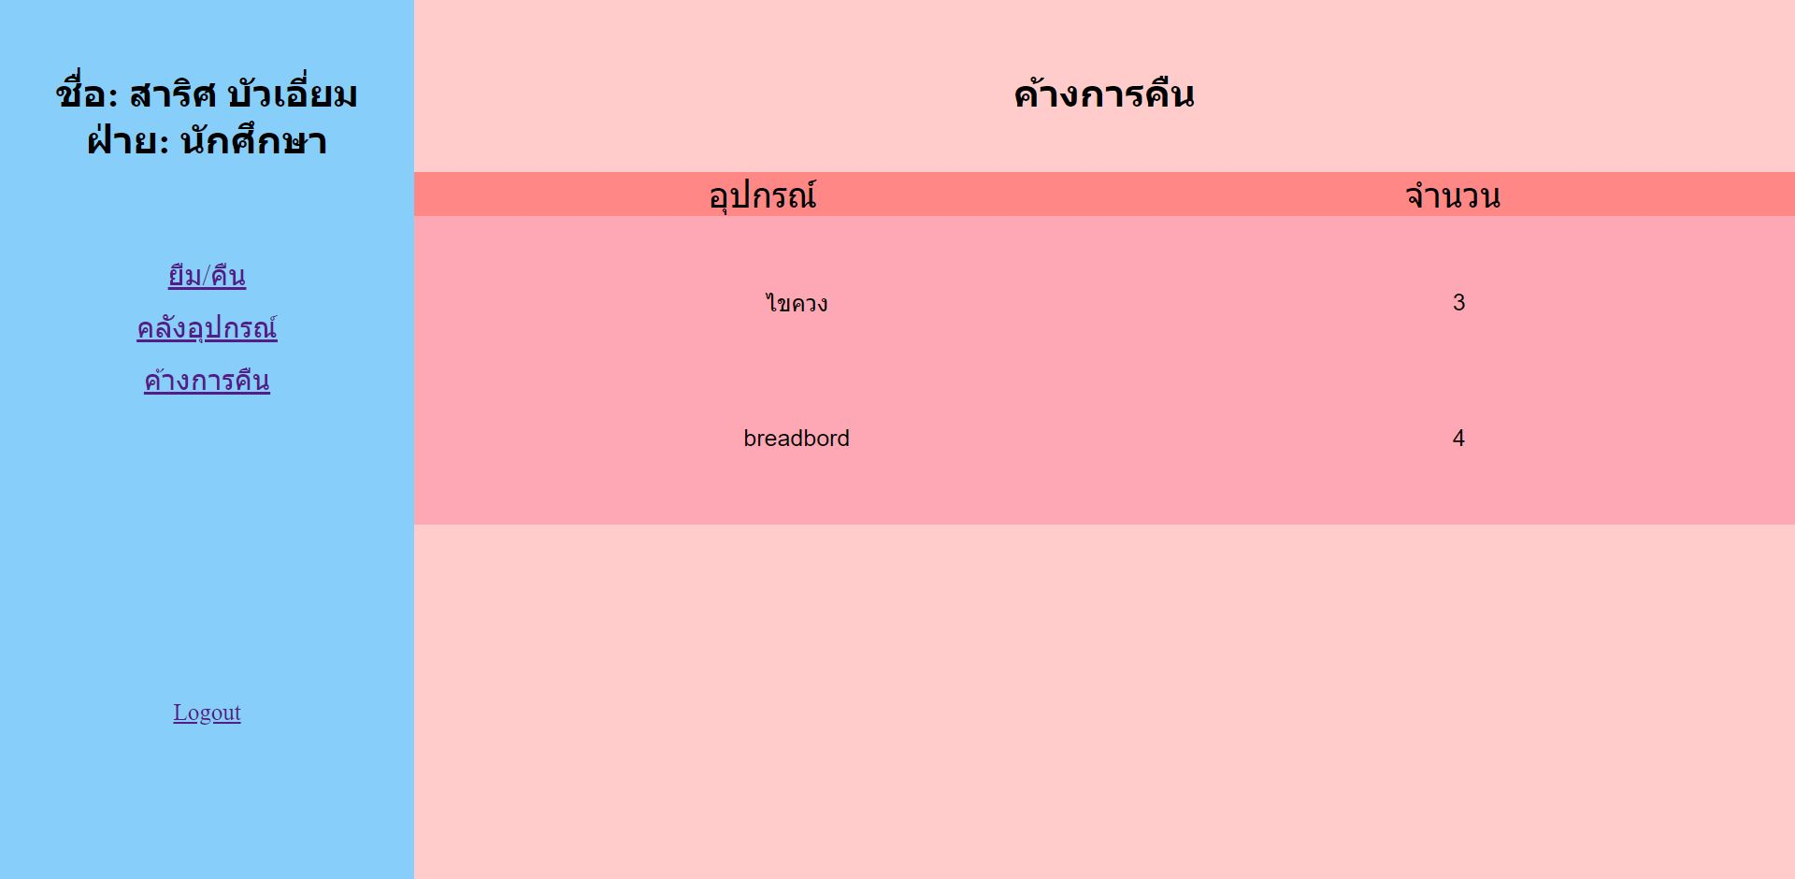

Slide 17
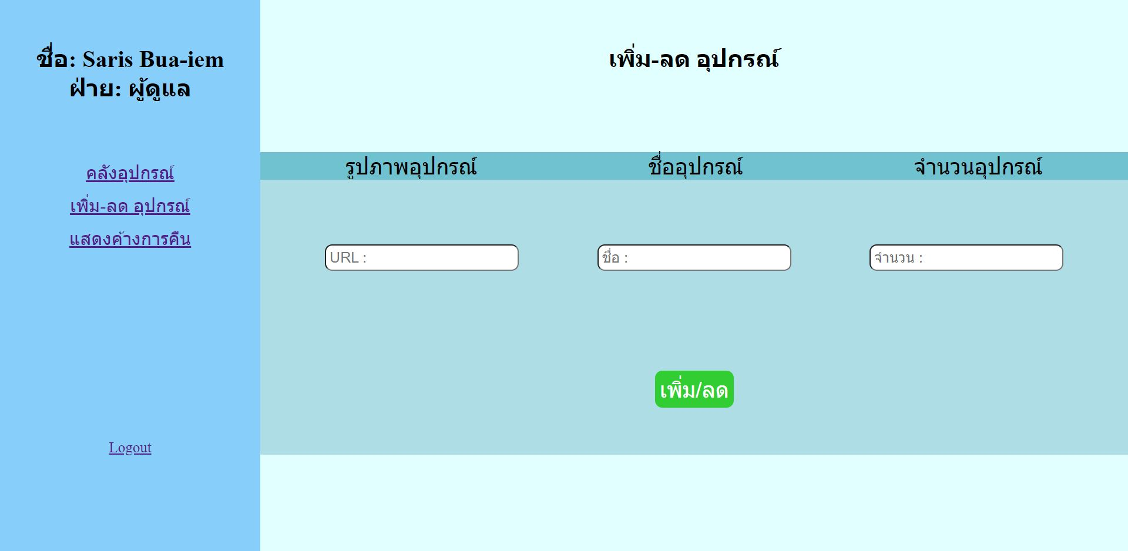

Slide 18


Slide 19
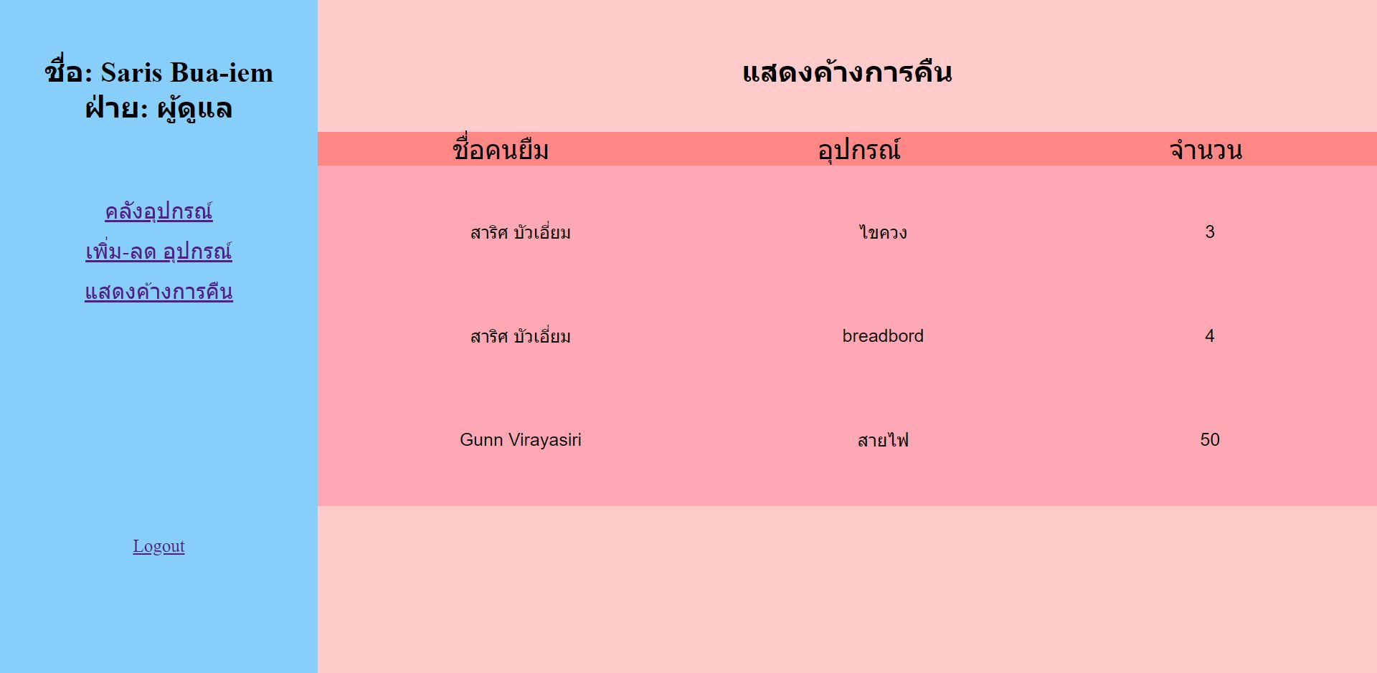

Slide 20
สาธิตการทำงาน

Slide 21
สิ่งที่ยังทำไม่สำเร็จ
สรุปปัญหาการทำงาน
ระยะเวลา
ย้อน commit ไม่ได้
localhost ใช้ไม่ได้
แผนการทำงาน
แจ้งเตือนเมื่ออุปกรณ์หมด
ประวัติการใช้งานอุปกรณ์
แบ่งประเภทอุปกรณ์
สถิติการยืม
Logout

Slide 22
-thanks you-

